Slide 1
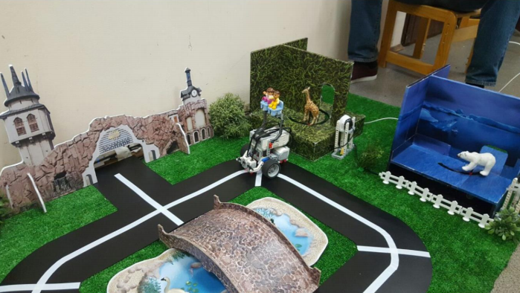
SmartZoo

Slide 2
Проект состоит из макета зоопарка с подвижными животными , электрокара, камер технического зрения и приложения на компьютере. Животные перемещаются случайным образом, имитируя передвижение реальных животных в зоопарках. Через приложение пользователь выбирает, каких животных он бы хотел увидеть в зоопарке.
Камеры отслеживают активность выбранных животных. На основе этой информации система формирует оптимальный маршрут, позволяющий посетителю зоопарка за кратчайшее время осмотреть всех активных животных из списка выбранных. Двигаться по оптимальному маршруту можно не только пешком, но и при помощи электрокара, что особенно актуально для пассажиров с детьми и людей с ограниченными возможностями.
Техническое зрение реализовано на языке программирования python3 с помощью библиотеки OpenCV. Также для графической составляющей использовалась библиотека Tkinter.
Электрокар работает на базе конструктора Lego Mindstorms EV3 и запрограммирован на программном обеспечения EV3-g.

Slide 3
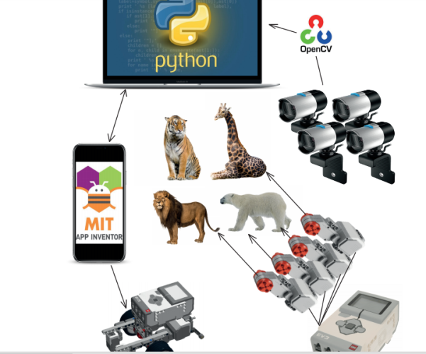
Описание и технические характеристики проекта
Наша система отслеживает активность животных и строит кратчайших маршрутов между теми вольерами, где в данный момент наиболее удобно знакомиться, изучать представителей фауны из списка вашего домашнего задания или из тех животных, кого вы больше всего хотели бы навестить.
Система построена на базе веб-камер с использованием технологии технического зрения, которую мы реализуем с помощью библиотеки OpenCV для Python. Мобильное приложение разработано с использованием технологии App Inventor. Мобильное приложение позволяет передавать кратчайший маршрут электрокару, сделанному на базе Mindstorms Ev3.
Макет зоопарка мы делали из фанеры, подручных материалов и реалистичных зверей из нашей коллекции.
«Оживляли макет» с помощью моторов и элементов конструктора Lego Mindstorms

